Slide 1
Профилактика детского дорожно-транспортного травматизма.

Slide 2
Основная задача в работе школы
–
формирование у учащихся устойчивых навыков безопасного поведения на улицах и дорогах.

Slide 3
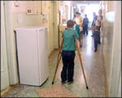
Каждый год 1 сентября за парты не садится буквально целая школа: это дети, погибшие в автоавариях. К началу учебного года на больничных койках лежит, по скромным подсчетам, численность учеников 15 школ.

Slide 4
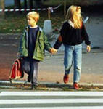
Первичные навыки безопасного поведения ребенка на улице должны сознательно прививаться семьей.

Slide 5
Причиной дорожно-транспортных происшествий являются и сами дети, которые знают о правилах дорожной безопасности, но не спешат их выполнять

Slide 6
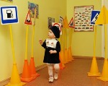
Принципы обучения основам безопасности движения:
систематичность;
последовательность;
наглядность.

Slide 7
Особенности психофизиологического развития детей:
незрелость;
неспособность правильно оценивать обстановку;
быстрое образование условных рефлексов и быстрое их исчезновение;
стремление подражать взрослым;
переоценка своих возможностей;
специфичность реакции на приближающийся автомобиль.

Slide 8
ПАМЯТКА ДЛЯ РОДИТЕЛЕЙ
Ваш ребенок должен играть только во дворе под вашим наблюдением и знать: на дорогу выходить нельзя!
Не запугивайте ребенка, а наблюдайте вместе с ним, используя ситуации на дороге, улице, во дворе, объясняйте, что происходит с транспортом, пешеходами.
Развивайте у ребенка зрительную память, внимание. Для этого создавайте игровые ситуации дома. Закрепляйте в рисунках впечатления от увиденного.
Не ускоряйте шаг и не бегите вместе с ребенком на остановку нужного маршрутного транспорта. Объясните ребенку, что это опасно, лучше подождать следующий автобус (троллейбус) и т. д.
На остановках маршрутного транспорта держите ребенка крепко за руку. Нередки случаи, когда ребенок вырывается и выбегает на проезжую часть.
Переходите проезжую часть только на пешеходных переходах.
Не обходите маршрутный транспорт спереди или сзади.
Если поблизости нет пешеходного перехода, дождитесь, когда транспорт отъедет подальше, и переходите дорогу в том месте, где она хорошо просматривается в обе стороны.
При высадке из автобуса, троллейбуса, трамвая, такси выходите первыми. В противном случае ребенок может упасть или выбежать на проезжую часть дороги.

Slide 9
Не забывайте!!!
Родители должны быть примером для детей в соблюдении правил дорожного движения.

Slide 10
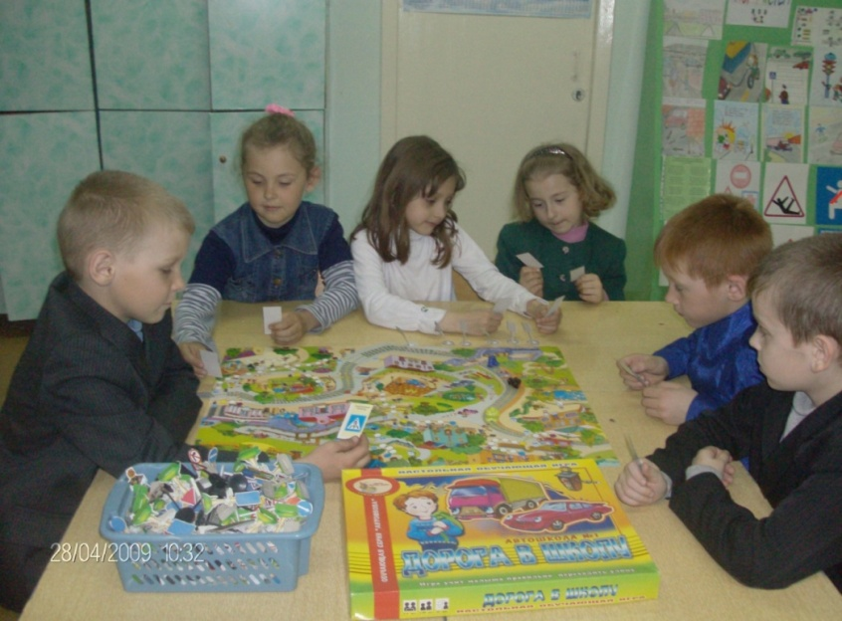
Личный пример – самая доходчивая форма обучения
Сохранить наше будущее, наших детей, обеспечить им здоровье и жизнь –
главная наша задача.

Slide 11
Спасибо за внимание!!!

